Slide 1
Padrões de Projeto
Fontes: Tutorials Point, javabuilding, Design Patterns: Elements of Reusable Object-Oriented Software, DevMedia
Revisão e adições: Prof. Paulo Bueno
Notes:
‹#›

Slide 2
Padrões de Projeto
Padrões GoF Estruturais
Adapter - A ação desse padrão converte a interface de uma classe em outra, esperada pelo objeto cliente. Através dessa conversão, permite que classes com incompatibilidade de interfaces possam ser adaptadas para que outros objetos consigam trabalhar em conjunto.
Bridge - Esse padrão separa uma abstração de sua implementação, permitindo que ambas possam variar de maneira independente através de uma ponte estabelecida entre elas.
Notes:
‹#›

Slide 3
Padrões de Projeto
Padrões GoF Estruturais
Composite - Compostos por objetos em árvores de agregação, fazendo que objetos agregados sejam tratados como um único objeto.
Decorator - Esse padrão busca em oferecer uma alternativa flexível para extensão de novas funcionalidades de objeto dinâmicos, sem o uso da herança.
Facade - Oferece uma interface unificada para um conjunto de objetos que consistem um subsistema, definindo uma interface de alto nível que facilita o uso.
Notes:
‹#›

Slide 4
Padrões de Projeto
Padrões GoF Estruturais
Flyweight - Utiliza o compartilhamento para dar suporte eficiente a um grande número de objetos com alto nível de granularidade. Esse padrão, cria modelos de referência para cada objeto, que concentra todas as características em comum em um único objeto.
Proxy - Permite que o acesso a um objeto seja controlado por meio de outro objeto, que atua como substituto. Geralmente utilizado na programação orientada a aspectos (p.ex.: AOP), tendo como objetivo ajudar a separar, encapsular e modularizar métodos e organizar o código de acordo com a importância.
Notes:
‹#›

Slide 5
Padrões de Projeto
Padrões GoF Comportamentais
Chain of Responsibility - O padrão encadeia vários objetos receptores que transporta uma solicitação, sendo aguardada até que um dos objetos responda. Com isso, evita-se o acoplamento entre o remetente de uma solicitação e seu destinatário, dando oportunidade para mais de um objeto tratar a solicitação.
Command - Encapsula uma mensagem ou solicitação como um objeto, de modo que se possa parametrizar clientes com diferente mensagens.
Notes:
‹#›

Slide 6
Padrões de Projeto
Padrões GoF Comportamentais
Interpreter - São representações de gramáticas e abstrações para análise sintática, sendo usado mais para definição de linguagem.
Iterator - Usado para prover um modo de acessar elementos de uma coleção de objetos de forma sequencial, sem exposição das suas estruturas internas.
Mediator - Tem como objetivo desacoplar e gerenciar as colaborações entre um grupo de objetos. Esse processo acontece no momento em que é definido um objeto que encapsula a
forma como ocorrem as interações.
Notes:
‹#›

Slide 7
Padrões de Projeto
Padrões GoF Comportamentais
Memento - Funciona como um “snapshot”, pois captura e externaliza o estado interno de um objeto, sem violar o encapsulamento, permitindo que o objeto consiga ser restaurado a esse estado futuramente. Um exemplo disso são em operações que precisam ser desfeitas, de forma que o estado anterior do objeto seja depois restaurado.
Observer - Usado para sincronizar, coordenar ou manter a consistência entre objetos relacionados. Quando o estado de um objeto muda, todos os que dependem dele são notificados e atualizados automaticamente.
Notes:
‹#›

Slide 8
Padrões de Projeto
Padrões GoF Comportamentais
State - Permite que um objeto mude seu comportamento quando seu estado interno é alterado.
Strategy - Permite definir novas conjunto de algoritmos sem alterar as classes dos elementos sobre os quais opera.
Template Method - Adequa o esqueleto de um algoritmo em uma operação, permitindo que subclasses componham o algoritmo e tenham a possibilidade de redefinir certos passos a serem tomados no processo, sem mudá-lo.
Notes:
‹#›

Slide 9
Padrões de Projeto
Padrões GoF Comportamentais
Visitor - Representa uma operação a ser realizada sobre elementos da estrutura de um objeto, sendo permitida a criação de uma nova operação sem que mude a classe dos elementos sobre as quais é operado.
A seguir alguns exemplos de alguns dos principais Design Pattern GoF.
Notes:
‹#›

Slide 10
Padrões de Projeto
Exemplo de padrão Proxy (Estrutura)
O objetivo principal do padrão Proxy é encapsular um objeto através de um outro objeto que possui a mesma interface, de forma que o segundo objeto, conhecido como “Proxy”, controla o acesso ao primeiro, que é o objeto real.
Algumas vantagens:
Permite deixar transparente o endereço do objeto real. O cliente não precisa conhecer se o objeto é remoto ou não. Denominado de Remote Proxy.
Útil para realizar otimizações, como cache de objetos. Também pode ser implementado rm rotinas de logs e controle de acesso (segurança). Denominado de Virtual Proxy.
Notes:
‹#›

Slide 11
Padrões de Projeto
Exemplo de padrão Proxy (Estrutura)
Algumas tecnologias que faze uso do padrão Proxy:
EJB, Enterprise Java Beans (JEE)
Permite chamada remota a objetos como se fossem locais.
Hibernate (ORM)
Permite o uso da técnica de Lazy Loading.
Notes:
‹#›

Slide 12
Padrões de Projeto
/** * Interface comum entre o objeto real e o Proxy */
public interface Pessoa { public String getNome(); public String getId(); }
Notes:
‹#›

Slide 13
Padrões de Projeto
// Classe de implementação (geradora do objeto real)
public class PessoaImpl implements Pessoa {
private String nome;
private String id;
public PessoaImpl(String id,String nome) {
this.id = id;
this.nome = nome;
// simulação
System.out.println("Retornou a pessoa do BD -> " + nome);
}
public String getNome() {
return nome;
}
public String getId() {
return this.id;
}
}
Notes:
‹#›

Slide 14
Padrões de Projeto
public class ProxyPessoa implements Pessoa { // Classe Proxy
private Integer id;
private Pessoa pessoa; //mesma interface
public ProxyPessoa(Integer id) {
this.id = id;
}
public String getNome() {
if (pessoa == null) {
pessoa = PessoaDAO.getPessoaByID(this.id);
}
// Delega para o objeto real
return pessoa.getNome();
}
public String getId() {
return this.id;
}
}
Notes:
‹#›

Slide 15
Padrões de Projeto
Código com exemplo de execução:
List<Pessoa> pessoas = new ArrayList<Pessoa>();
// Cria cada Proxy para encapsular o acesso a classe "PessoaImpl"
pessoas.add(new ProxyPessoa(1));
pessoas.add(new ProxyPessoa(2));
pessoas.add(new ProxyPessoa(3));
System.out.println("Nome: " + pessoas.get(0).getNome()); // busca no banco de dados
System.out.println("Nome: " + pessoas.get(1).getNome()); // busca no banco de dados
System.out.println("Nome: " + pessoas.get(0).getNome()); // já buscou esta pessoa, apenas retorna do cache
// A terceira pessoa nunca será consultada no banco de dados (melhor performance - lazy loading)
System.out.println("Id da 3ª - " + pessoas.get(2).getId());//pode imprimir o ID do objeto e o proxy nao será inicializado.
Notes:
‹#›

Slide 16
Padrões de Projeto
Padrão Adapter (Estrutura)
Adapter (Adaptador) é um padrão de projeto que permite que um objeto seja utilizado com um contrato diferente do seu. O contrato é o conjunto de métodos, parâmetros e funcionalidades públicos, ou seja, uma interface.
O padrão propõe que se construa um novo objeto, o Adapter. Este objeto terá a interface que o programa precisa mas ele delegará todos os comandos para um outro objeto que tem um contrato diferente. O Adapter encapsula o objeto que realmente irá realizar o trabalho em uma interface compatível com a que o é esperada. Por este motivo o padrão Adapter é também chamado de Wrapper ('que embrulha').
Notes:
‹#›

Slide 17
Padrões de Projeto
Padrão Adapter (Estrutura)
O padrão Adapter pode ser utilizando tanto quando o contrato original é especificada por uma classe java ou por uma interface. É mais fácil quando o contrato é definido por uma interface, porque desta forma você sabe que pode sempre criar um objeto com aquele contrato. Ao trabalhar com classes é mais complexo. Se a classe é final e não pode ser herdada criar um adaptador é impossível apenas usando a linguagem Java e terá que recorrer a bibliotecas avançadas de bytecode rewrite. Vejamos como seria a implementação quando o contrato é baseado em uma interface. Este é o caso mais comum.
Notes:
‹#›

Slide 18
Padrões de Projeto
Padrão Adapter (Estrutura)
Imaginemos que temos um objeto de uma classe chamada BalanceCalculator de um pacote legado que contém um conjunto de regras valioso que não queremos reimplementar. Este objeto tem o seguinte contrato.
01.public class BalanceCalculator {
02.
03. // atributos e campos omitidos.
04.
05. public double calculateBalance(Integer account, Calendar date) {
06. // lógica omitida
07. }
08.
09.}
Notes:
‹#›

Slide 19
Padrões de Projeto
Padrão Adapter (Estrutura)
Queremos usar esta classe em um novo projeto que contém um contrato utilizado pelo sistema para calculo de saldos, contudo o contrato é diferente.
1.public interface BalanceResolver {
2.
3. public Money balanceFor(Account account, Date date);
4.
5.}
O objetivo do padrão Adapter é criar um objeto com este contrato, mas que se utiliza do objeto anterior.
Notes:
‹#›

Slide 20
Padrões de Projeto
01.public class BalanceCalculatorAdapter implements BalanceResolver{
02.
03. BalanceCalculator original;
04.
05. public BalanceCalculatorAdapter(BalanceCalculator original, Locale locale){
06. this.original = original;
07. this.locale = locale;
08. }
09.
10. public Money balanceFor(Account account, Date date) {
11.
12. Calendar calendar = Calendar.getInstance(locale);
13. calendar.setTime(date);
14.
15. return Money.valueOf(
16. original.calculateBalance(account.getId(), calendar),
17. Currency.getCurrency(locale)
18. )
19.
20. }
21.
22.}
Notes:
‹#›

Slide 21
Padrões de Projeto
Padrão Adapter (Estrutura)
Este é um exemplo simplificado. Pode ser necessário adaptar também exceções que o objeto original lança e que o novo não. Pode ser necessário realizar algumas ações extra, como no caso em precisamos do Locale correto para podermos criar o Calendar e o Money.
O importante é que é agora possível utilizar o objeto BalanceCalculator onde for possível usar um BalanceResolver.
Notes:
‹#›

Slide 22
Padrões de Projeto
Padrão Facade (Estrutura)
Como o nome sugere Facade, é realmente uma fachada. Podemos fazer a seguinte analogia: quando caminhamos em frente a um prédio com uma bela fachada, vemos as belas janelas as paredes bem decoradas, ou seja um ambiente bem amigável, e ignoramos toda a complexidade por trás da obra, a quantidade de salas, todas as empresas que estão neste prédio, deste modo o Facade também age nos projetos de software, dentre seus benefícios, alguns são:
Notes:
‹#›

Slide 23
Padrões de Projeto
Padrão Facade (Estrutura)
Reduz a complexidade de uma api, liberando acesso a métodos de alto nível encapsulando os demais.
Produz uma interface comum e simplificada.
Pode encapsular uma ou mais interfaces mal projetadas em uma mais concisa.
Reduz drasticamente o acoplamento entre as camadas do projeto.
Notes:
‹#›

Slide 24
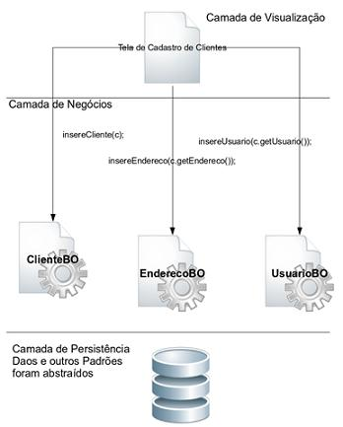
Padrões de Projeto
Exemplo: sem Facade
Objetivos:
Diminuir o acoplamento entre camadas;
Esconder a complexidade dos objetos de negócio para inserir uma única entidade cliente;
Aumentar a facilidade de manutenção, na medida em que as classes de visualização e negócio forem aumentando em quantidade.
Notes:
‹#›

Slide 25
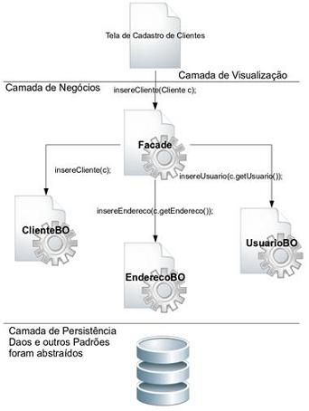
Padrões de Projeto
Exemplo:
aplicando Facade.
Notes:
‹#›

Slide 26
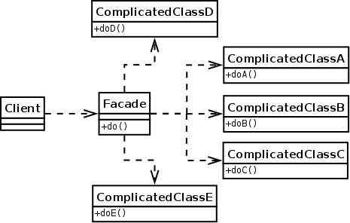
Padrões de Projeto
Notes:
‹#›

Slide 27
Padrões de Projeto
Exemplo de implementação de Facade, por Pankaj Kumar
Notes:
‹#›

Slide 28
Padrões de Projeto
Padrões Relacionados
O padrão Adapter se relaciona a padrões como Decorator e Proxy e existe alguma semelhança entre as implementações. O padrão mais fácil de confundir com Adapter é o Proxy. Enquanto o Adapter visa apenas traduzir contratos entre o cliente e o objeto final o Proxy visa poder interferir entre a chamada do cliente e a execução do objeto real. Normalmente sem, sequer, alterar o contrato no caminho.
Decorator não visa traduzir contratos mas aumentar o numero de operações possíveis com base num tipo previamente existente. Ou seja, o Decorator cria um contrato que não existia antes por adição a um contrato base.
Notes:
‹#›

Slide 29
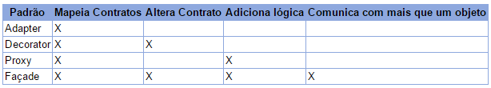
Padrões de Projeto
Padrões Relacionados
Adapter comunica apenas com um outro objeto e nunca com um conjunto de objetos. Se isso acontecer estaremos na presença de um Façade que visa simplificar a utilização de um conjunto de objetos encapsulando as operações mais comuns com esses objetos. Embora esteja sendo feita uma tradução de contratos, Façade vai um pouco mais além introduzindo uma lógica de cooperação entre os objetos chamados.
Notes:
‹#›

